Slide 1


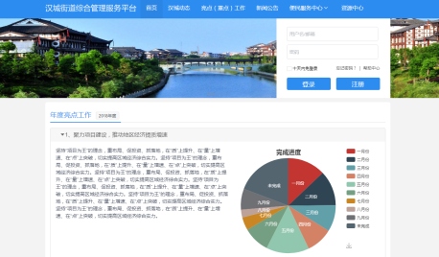
THEBUSINESS PLAN
街道办事处综合管理服务平台
商业计划书
延时符

Slide 2
序言
街道办事处做为区（县）一级政府的派出机构，行使着政府各项职能。无论是经济发展规划、城市建设、市容管理，还是劳动保障、社会事务等等，它的每项工作是否科学、高效的开展，都直接影响着人民群众生活的方方面面。十九大明确提出党和政府要善于运用互联网技术和信息化手段开展工作。
延时符

Slide 3
目录
项目介绍
产品与运营
发展计划
财务与融资
团队介绍
延时符

Slide 4
项目介绍
项目来源
需求分析
需要解决问题
行业前景
竞争对手分析
我们的优势

Slide 5


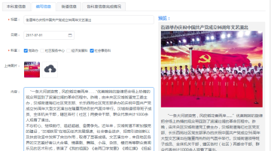
项目介绍
一、我们的核心产品为“机关单位综合管理服务”云平台，可定制开发各级政府综合管理服务平台、各企事业单位综合管理服务平台。
二、目前的主打产品为：”街道办事处综合管理服务平台“；随着业务的拓展，会同步定制开发”区县级综合管理服务平台“。
三、中后期，将上线”政策解读、问答“APP。
延时符

Slide 6
需求分析（街道办）
响应十九大，创新工作方式
1
管理创新
十九大中，明确提出党和政府要善于运用互联网技术和信息化手段开展工作。
4
随着机关事业单位改革的深入，需要与时俱进的干部队伍管理、考核方式
数据保存，共享
提升社会公信度
2
5
各项数据、档案文件缺乏科学性、统一性的保存方式
仅以微博、微信公众号或者政府官网等以信息展示为主的方式，远远不够。
经验分享，良性竞争的平台
亮点工程，提升形象
3
6
需要一个时效性强、体验优良的分享、交流平台
政府敢于求变，自信、开放的态度。
求变

Slide 7
产品介绍
街道办综合管理服务平台，是以“机关单位综合管理服务云平台”为核心的基层政府定制版。多级可扩展架构（目前为街道办、社区/村/企业、群众三级），多终端覆盖（pc端、移动端）。
以数据采集及可视化分析模块、机关业务规范化模块、机关干部队伍管理模块、公共便民服务模块、信息互联互通模块、工作督办考核模块、优质资源共享模块等七大功能模块，满足街道办事处在工作中，数据分散、干部业务不精、信息时效性差、群众满意度低（此处省略一万字）等等痛点问题。
延时符

Slide 8
发展前景
市场几乎空白
社会关注热点
相比于传统的上级发文，下级执行而产生的需求，我们是在创造需求。
前景 1
前景 3
实实在在以人民群众为出发点解决实际问题，容易形成社会关注热点
政策支持
前景 2
前景 4
易于推广
十九大，明确指出党和政府要善于运用互联网技术和信息化手段开展工作。
通过打造一两个示范点，产生良好的社会效应，然后全区、全市乃至更大范围的推广，正是政府工作的常规方式。

Slide 9

竞争对手分析
尚无明确的市场认知
缺乏对政府工作流程痛点的认识
缺少坚持群众路线全心全意为人民服务的态度
缺少互联网思维与政府工作的有效结合的经验

Slide 10
瞎说一下
鉴于我国国情，领导干部大体分为如下四类：
敢于创新，实干
1
我们产品的七大模块，都是为他而来。
2
踏实，实干
以数据采集及可视化分析、公共便民服务等模块进行推广
好大喜功，急于出成绩
3
以各项考核指标、经济数据的可视化分析为重点进行推广。
4
懒政，只求安稳
先放着吧，中期发展对象。

Slide 11
团队介绍
团队介绍
项目成员
团队理念

Slide 12
团队介绍
“
我们都是中国人民共和国的合法公民，深刻体会我国“特色”。
我们只为人民服务
“
“
梦想
“
公民
“
生活不只眼前的苟且，还有诗和为人民服务的激情
“
“
专业
“
激情
我们都是被创业失败打磨过的石头

Slide 13

项目成员
%
刘琼
01
做过国土局的办公软件，做过教育厅（局）的服务平台，做过2年的街道办干部，目前从事前端开发工作。
产品
奚小彭
02
8年企业管理经验，曾任某众包公司西安分公司负责人，现独立创业。
运营
田鹏飞
03
10年软件开发经验，技术大拿。
技术
田西龙
10年街道办工作经验，业务骨干，文笔出众，人称“街道一支笔”
04
业务支持

Slide 14
团队理念
诚信铸就品质
创新引领未来。
时机不待人
机遇不等人。
机会只留给
有准备的人。
CHERISH THE TIME

Slide 15

发展计划
产品开发计划
市场开拓计划
五年发展计划
销售网络布局
短期盈利计划

Slide 16


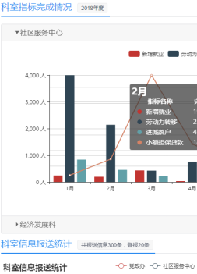


产品开发计划
“机关单位综合管理服务云平台”为核心
01
请在此输入详细的文字介绍信息，表达图表的含义。
02
“**街道综合管理服务平台”为基层政府定制版
02
请在此输入详细的文字介绍信息，表达图表的含义。
“政策解读、问答社区“app
03
请在此输入详细的文字介绍信息，表达图表的含义。

Slide 17
三年发展规划
第2年，完成3家”区县级综合管理服务平台“的定制开发，”街办级“保持100%的增长率。
第1.5年，完成10家街道办事处的定制开发。完成”区县级“的前期准备工作。
第2.5年，完成“政策解读、问答”APP的开发。“综合管理服务平台”保持100%的增长率。
第1年，完成”机关单位综合管理服务云平台“七大功能模块建设。完成3家街道办事处的定制开发。
第3年，“政策解读、问答”APP上线。

Slide 18
盈利计划
短期
中长期
长期
长远
以政府工作数据采集与可视化分析平台建设为主，满足机关领导对成绩的体现来增长业绩（原谅我这么直白）
以群众服务平台建设为主，最大能力提升群众使用体验。用口碑与社会关注赢得良好的业务发展
深挖政策，精准解读，为”政策解读、问答”APP的推广提供强有力的知识支撑。
深入数据挖掘技术，为各级政府提供深度数据分析服务（我是不是想多了）

Slide 19

财务与融资
成本分析
资金预算
融资计划
资金主要用途

Slide 20
成本分析
01
03
在此添加标题
在此添加标题
请在此输入详细的文字介绍信息，表达图表的含义。
25%
10%
请在此输入详细的文字介绍信息，表达图表的含义。
02
04
25%
40%
在此添加标题
在此添加标题
请在此输入详细的文字介绍信息，表达图表的含义。
请在此输入详细的文字介绍信息，表达图表的含义。

Slide 21
资金预算
现有资金
0万
做为程序员，我做了基础的产品雏形，并与各别街办领导浅谈了产品，得到了一定的认可
就是这么诚实
相信我，一个有着满腔热情，坚持”为人民服务“的程序员
所需资金
200万
请在此输入详细的文字介绍信息，表达图表的含义。

Slide 22
资金主要用途
产品建设
资金用途四
请在此输入详细的文字介绍信息，表达图表的含义。
请在此输入详细的文字介绍信息，表达图表的含义。
A
B
C
D
团队建设
业务
请在此输入详细的文字介绍信息，表达图表的含义。
请在此输入详细的文字介绍信息，表达图表的含义。

Slide 23




谢
谢
聆
听
街道办事处综合管理服务平台
商业计划书

